Slide 1
Brainstormen op thema’s
Begrippen:
Divergeren
Convergeren
Associëren
IBS Thema
De nieuwe economie
Marktverkenning
Financiën
Projectmanagement
De verborgen impact
Ondernemen
IBS Toetsing
Kennistoets
Ondernemingsplan
Vlog
Week 1 | Week 2 | Week 3 | Week 4 | Week 5 | Week 6 | Week 7 | Week 8 | Week 9 | Week 10

Slide 2
Opdracht: Marktplaatsspel
Je hebt 1 week de tijd een product via marktplaats te verkopen aan een onbekende
Je kan bewijzen dat dit je is gelukt en hoe je dit hebt gedaan
Je zorgt voor creatieve promotie van je marktplaatsadvertentie via Social Media.
Je maakt foto’s van je product en maakt een passende omschrijving in de advertentie
Leerresultaten
Je hebt geleerd hoe het is om onder tijdsdruk een product te moeten verkopen.
Je hebt creativiteit getoond.
Op te leveren producten
Bewijs van verkoop binnen de gestelde tijd.
Je levert aan in een document de advertentie het fotoverslag, bewijs van de transactie en een reflectieverslag in.

Slide 3
Algemene spelregels
Gedraag je altijd netjes!
Leg alle handelen vast middels foto’s en/of filmpjes
Je mag alleen wettelijke toegestane activiteiten ondernemen, dus bedriegen, liegen, stelen, ontvreemden enz. is geen ondernemen en niet toegestaan
Je hebt een vandaag de tijd. Het bewijs van verkoop komt een week later.
Uit je bewijs moet duidelijk blijken dat jij aan de opdracht hebt voldaan. Leg hiervoor het proces vast met foto’s.
Het resultaat plaats je in je portfolio

Slide 4
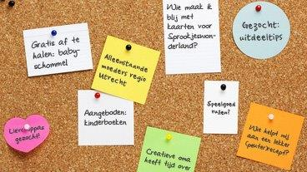
Tips voor het maken van een goede advertentie
http://www.marketinggids.com/artikelen-sales/media/10-tips-voor-een-goede-advertentie
http://www.marktplaats.nl/i/help/verkopen-via-marktplaats/adverteren.dot
http://www.schrijvenvoorinternet.nl/2008/09/17/tips-voor-meer-verkoopsucces-op-marktplaats/

Slide 5
Van konijn naar fortuin
Notes:
https://www.uitzendinggemist.net/aflevering/373833/3doc.html

Slide 6
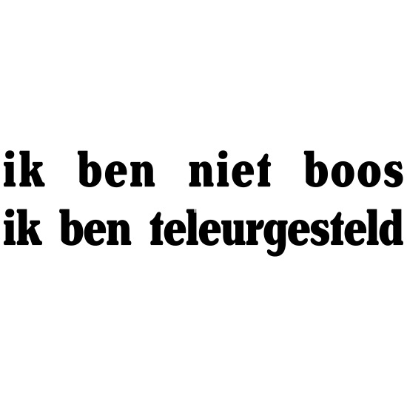
De teams met “mindere” producten

Slide 7
Wat gaan we doen? En waarom?
We gaan op 5 maatschappelijke thema’s brainstormen
Dit doe je met je projectgroep
Je gebruikt hiervoor de ABC-Brainstorm methode
Dit gaat in de eerste fase op tijd
Jullie studeren aan de opleiding Stad en Mens
Jullie gaan met je onderneming ook een thema aanpakken
Brainstormen zorgt voor vernieuwende ideeën

Slide 8
Maatschappelijke thema’s:
Armoede
Overgewicht
Omgaan met reststromen
Energietransitie
Eenzaamheid

Slide 9
Welke problemen kennen deze thema’s?
Hoe kunnen mensen in armoede aan vrijetijdsbestedingen mee doen?
Hoe kunnen we overgewicht tegengaan?
Hoe kunnen we zinvol omgaan met reststromen?
Hoe kunnen we de energietransitie versnellen?
Hoe kunnen we de eenzaamheid van oplossen?

Slide 10
Aan de slag:
10 minuten, zoveel mogelijk woorden associëren
Let op de ‘kernwoorden’ in de probleemstelling:
Vb. Armoede en goede vrijetijdsbesteding
Hier kan je losstaand op associëren

Slide 11
Nu hebben jullie honderden woorden opgeschreven…
Onderstreep jullie 10 belangrijkste/ gekste/ creatiefste woorden
Maak daar 3 combinaties van
Maak uit elke combinatie een idee/ oplossing
1 combinatie ga je uiteindelijk uitwerken in een Flower-brainstormmethode

Slide 12
